Slide 1
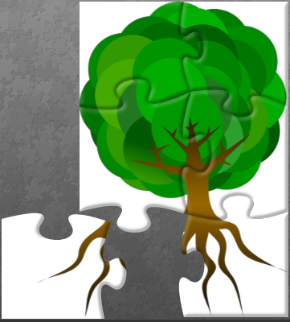
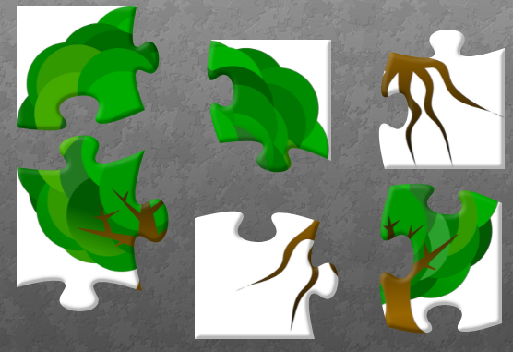
TreeGame – Educação Infantil
Falar sobre a importância das árvores em áudio e pedir para a criança montar o quebra-cabeça
Separar as peças do quebra-cabeça.

Slide 2
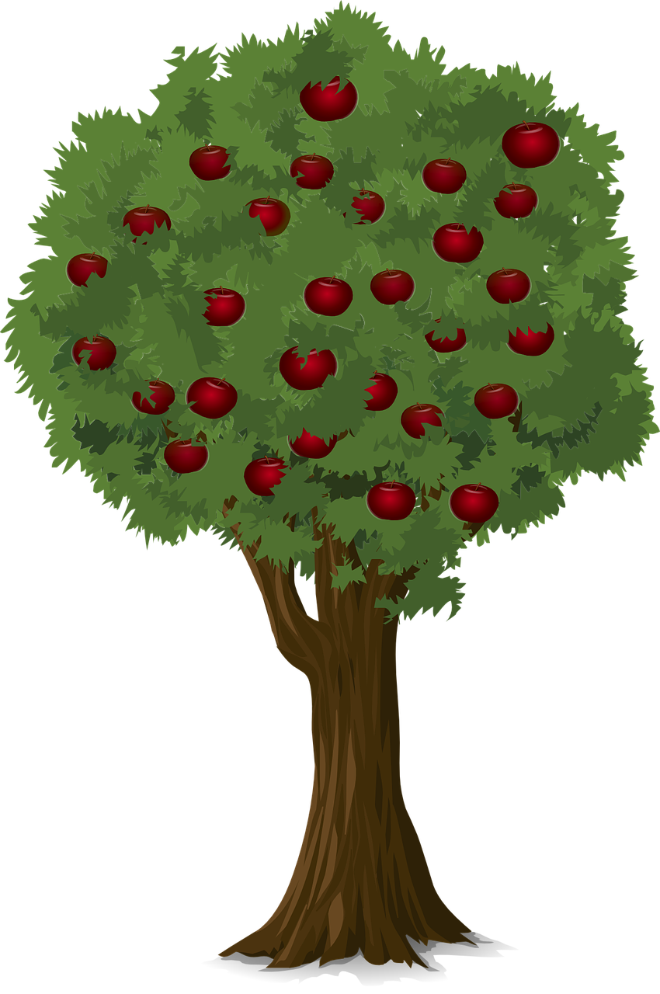


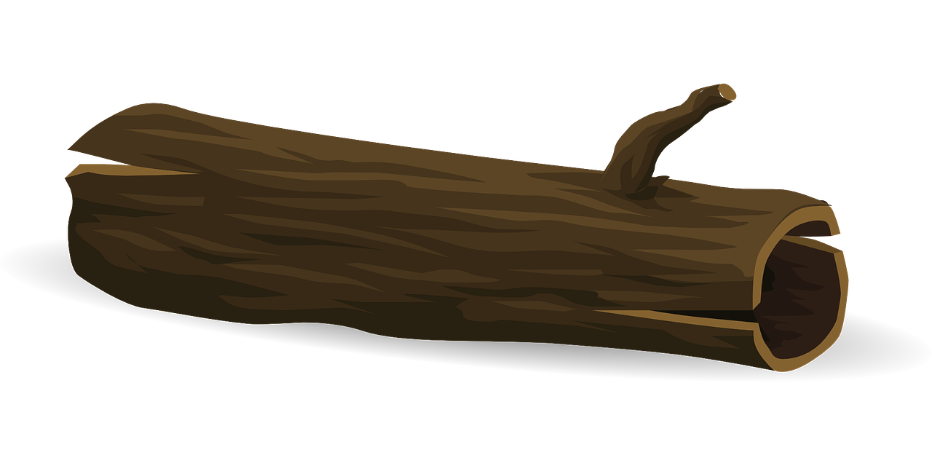
TreeGame – Educação Infantil
Explicar as partes de uma árvore e perguntar qual parte é responsável por produzir o alimento da planta por meio da fotossíntese. O aluno deve clicar em cima da folha.

Slide 3
TreeGame – Educação Infantil
Jogo da memória sobre as partes da planta – gravar áudio explicando a dinâmica.

Slide 4



TreeGame – Educação Infantil
Falar sobre a diversidade de folhas em áudio e pedir para a criança encaixar a imagem na sua sombra.
Precisa fazer a sombra das imagens.

Slide 5
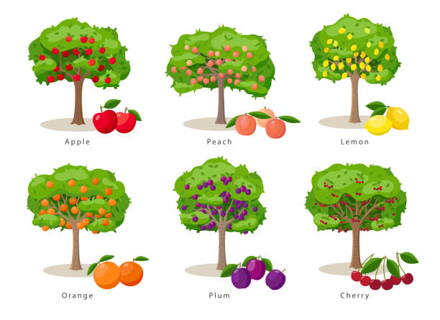
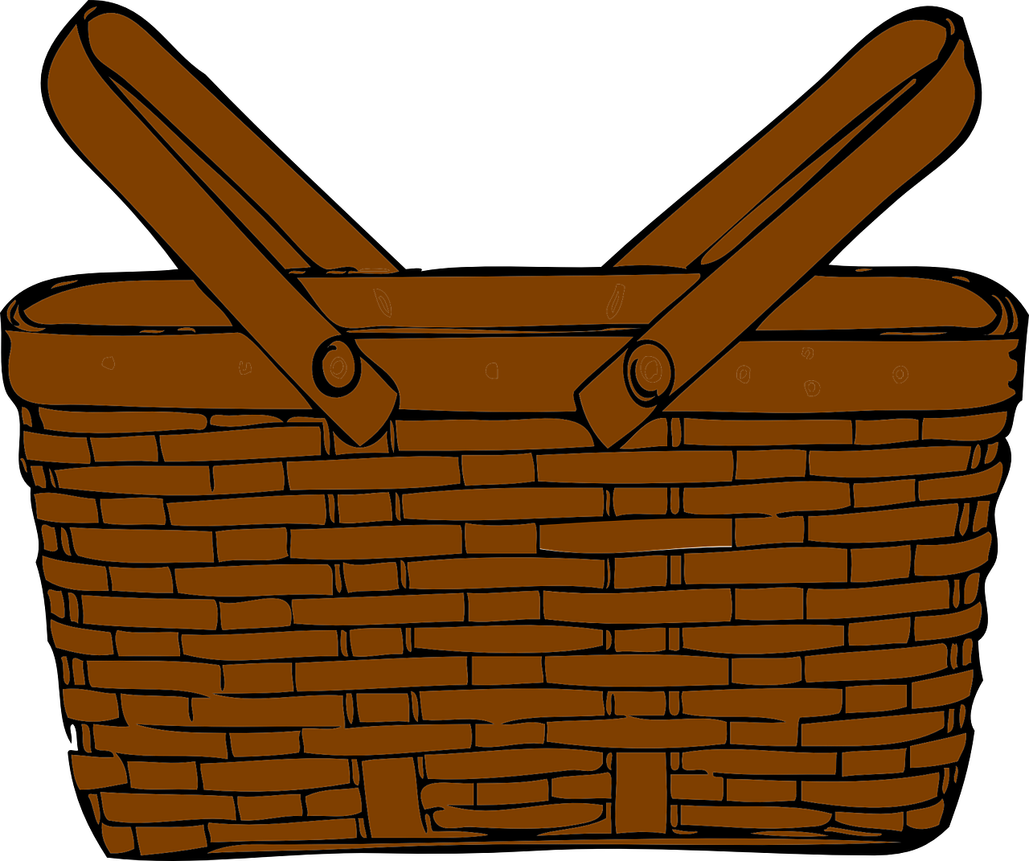
TreeGame – Educação Infantil
Imagens sem licença de uso
Falar sobre os frutos e como são formados. Pedir para a criança, deslizando com o dedo, colocar o fruto no cesto da árvore correspondente.

Slide 6


TreeGame – Educação Infantil
Falar sobre o ipê-amarelo e da importância das abelhas na sua polinização. Pedir para a criança indicar qual caminho a abelha deve fazer para chegar na flor do ipê-amarelo, clicando na bolinha correspondente que está próxima à abelha.

Slide 7

TreeGame – Educação Infantil
Falar sobre a importância das praças urbanas e pedira para a criança a pontar em qual das imagens faltam elementos ou estão modificados (jogo dos 7 erros).
Essa imagem precisa ser modificada não tem licença para uso. Tirar o senhor do banco e colocar um jovem com um tablet na mão. Depois remover 7 coisas ou modificar para fazer a imagem com erros.
Andressa, tu pode pegar uma das imagens de praça livres para uso que estão na pasta.

Slide 8
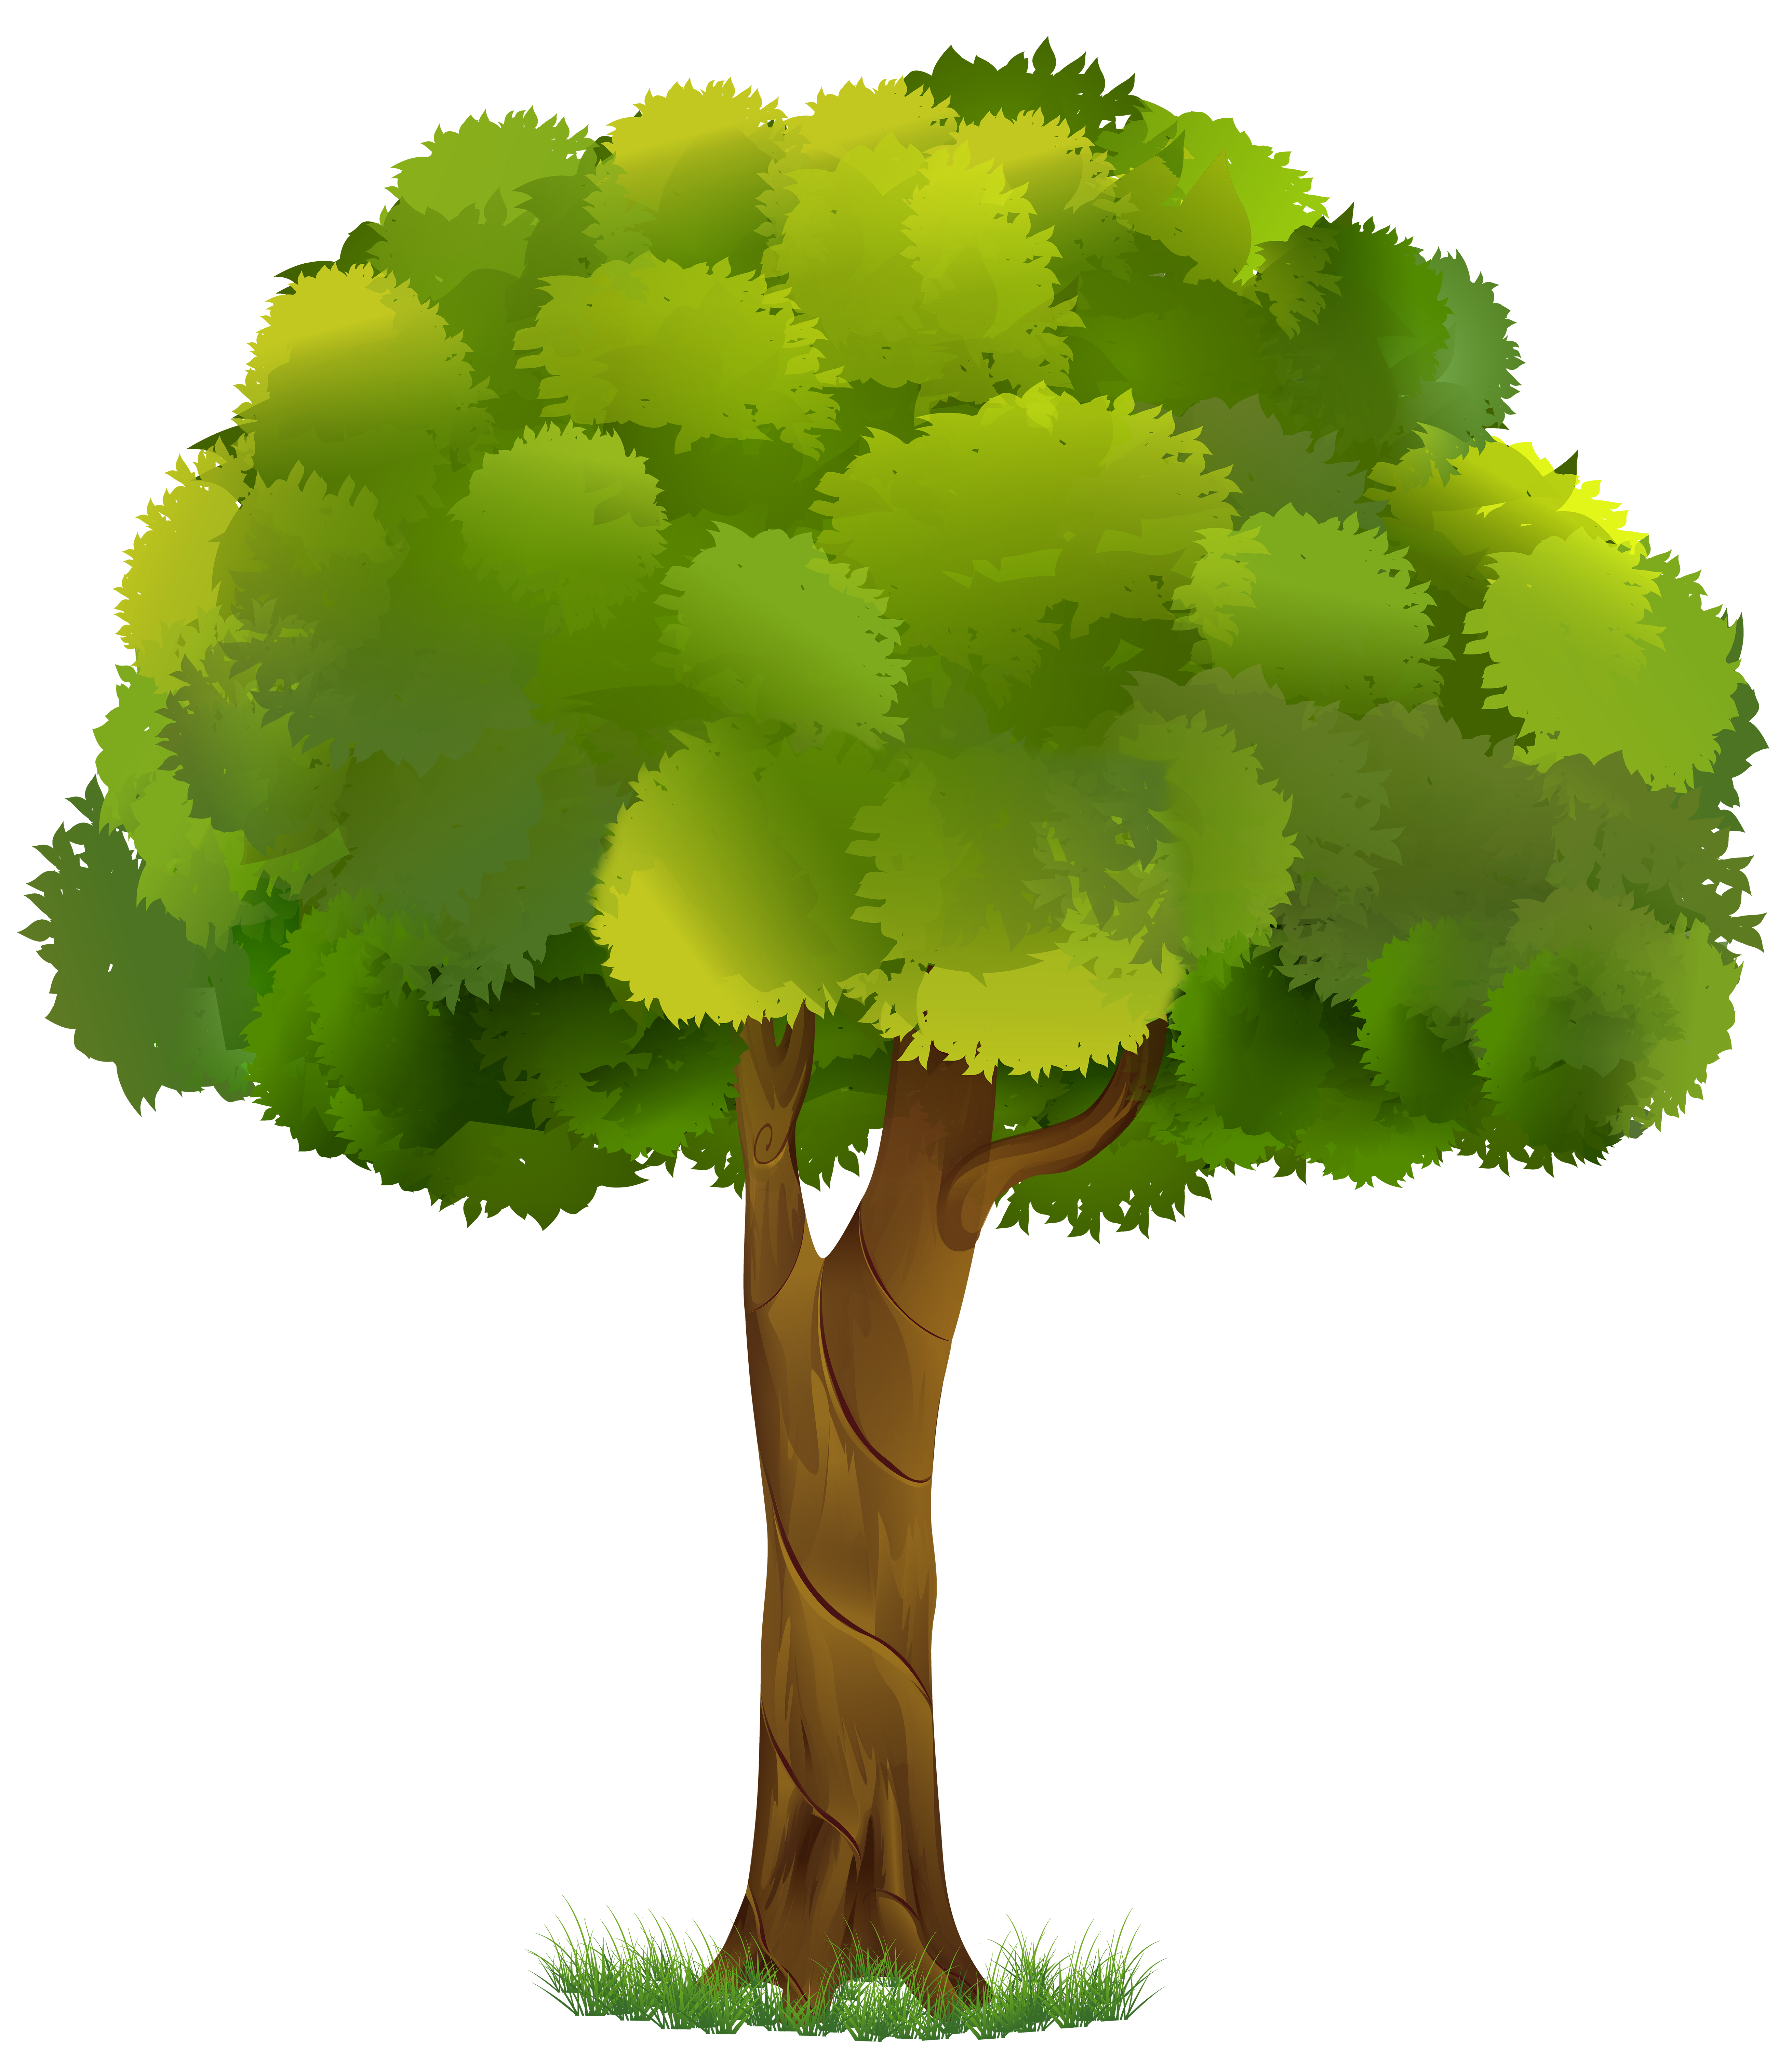

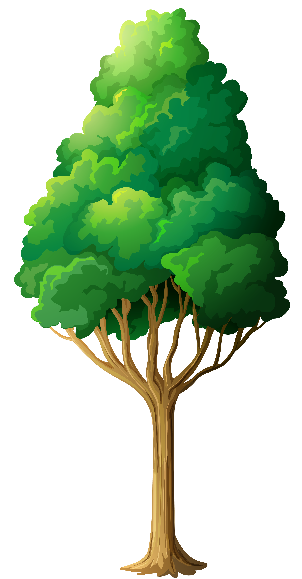
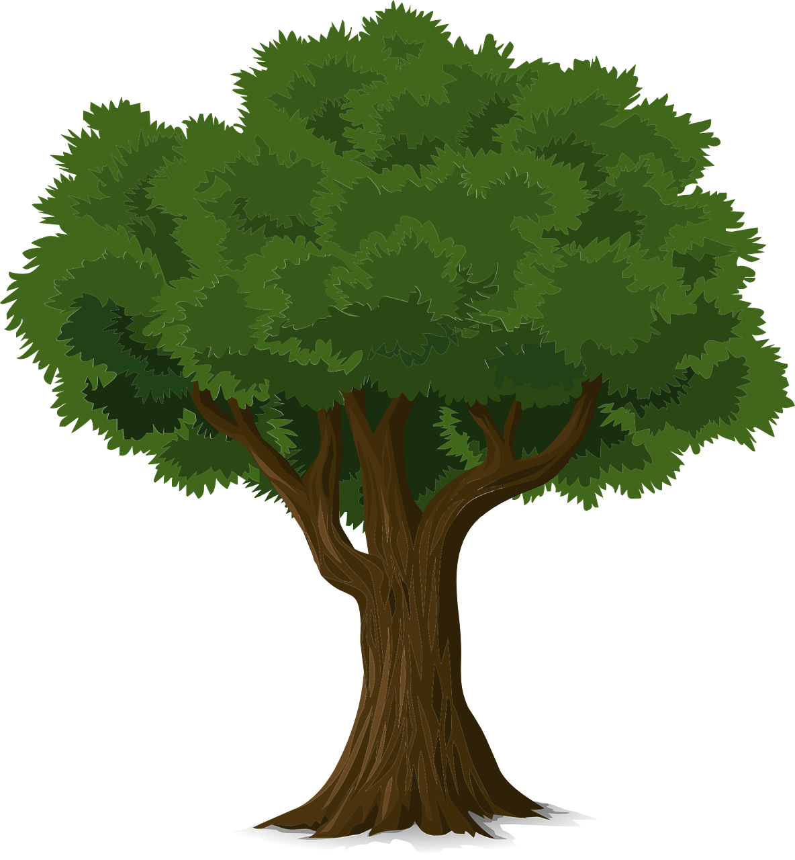
TreeGame – Educação Infantil
Falar sobre a diversidade de formato de árvores em áudio e pedir para a criança encaixar a imagem na sua sombra.
Essa árvore precisa ser encaixada na sua sombra
Fazer a sombra das quatro árvores

Slide 9
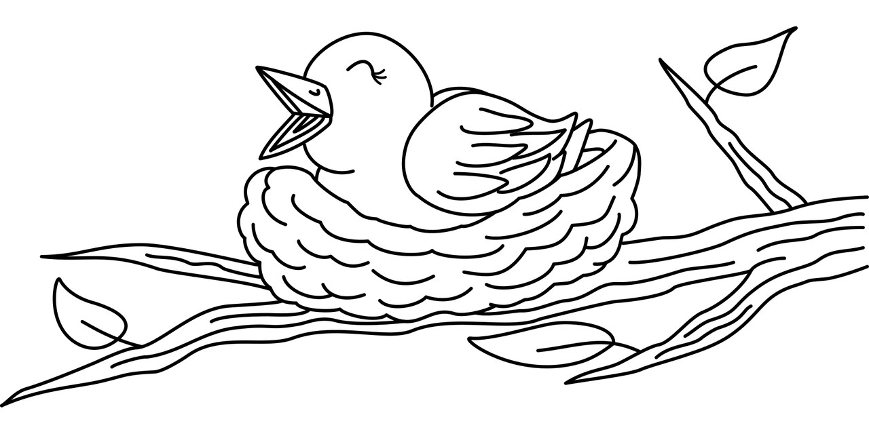
TreeGame – Educação Infantil
Falar sobre a interação das aves com as árvores e da importância das praças para preservar a avifauna. Pedir para a criança colorir a imagem abaixo ao tocar nas cores e nas partes a serem pintadas. Qualquer resposta será considerada verdadeira.
Não precisa ter gabarito, aceitaremos qualquer cor.

Slide 10
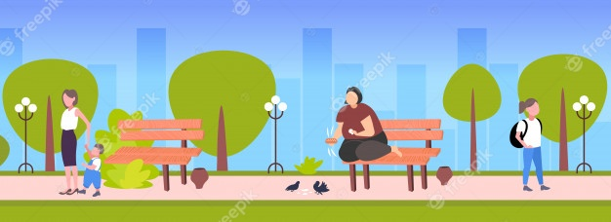

TreeGame – Educação Infantil
Falar sobre a importância dos frutos. Pedira para a criança encontrar as cinco mangas no cenário.
Essa imagem não tem licença de uso, precisa ser modificada.

Slide 11
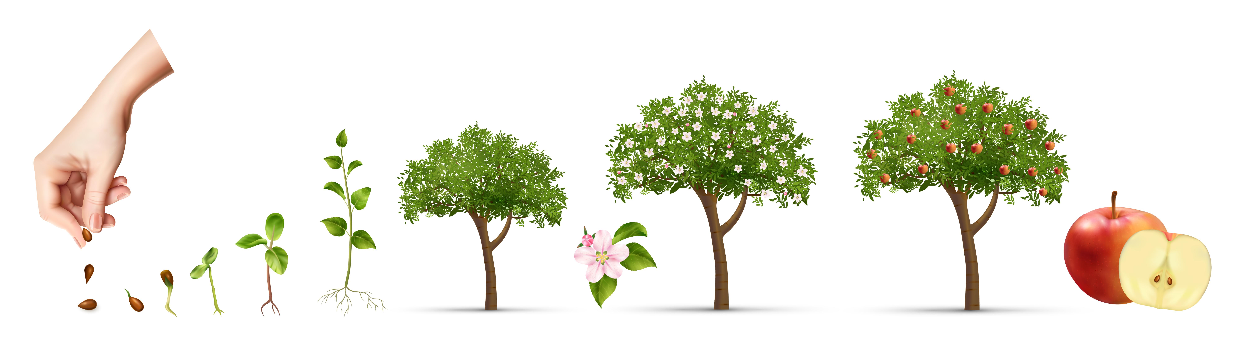
TreeGame – Educação Infantil
Falar sobre o desenvolvimento da planta e pedir para a criança clicar em cima da imagem que tem a estrutura reprodutiva da planta (resposta flor e árvore com flor).

Slide 12

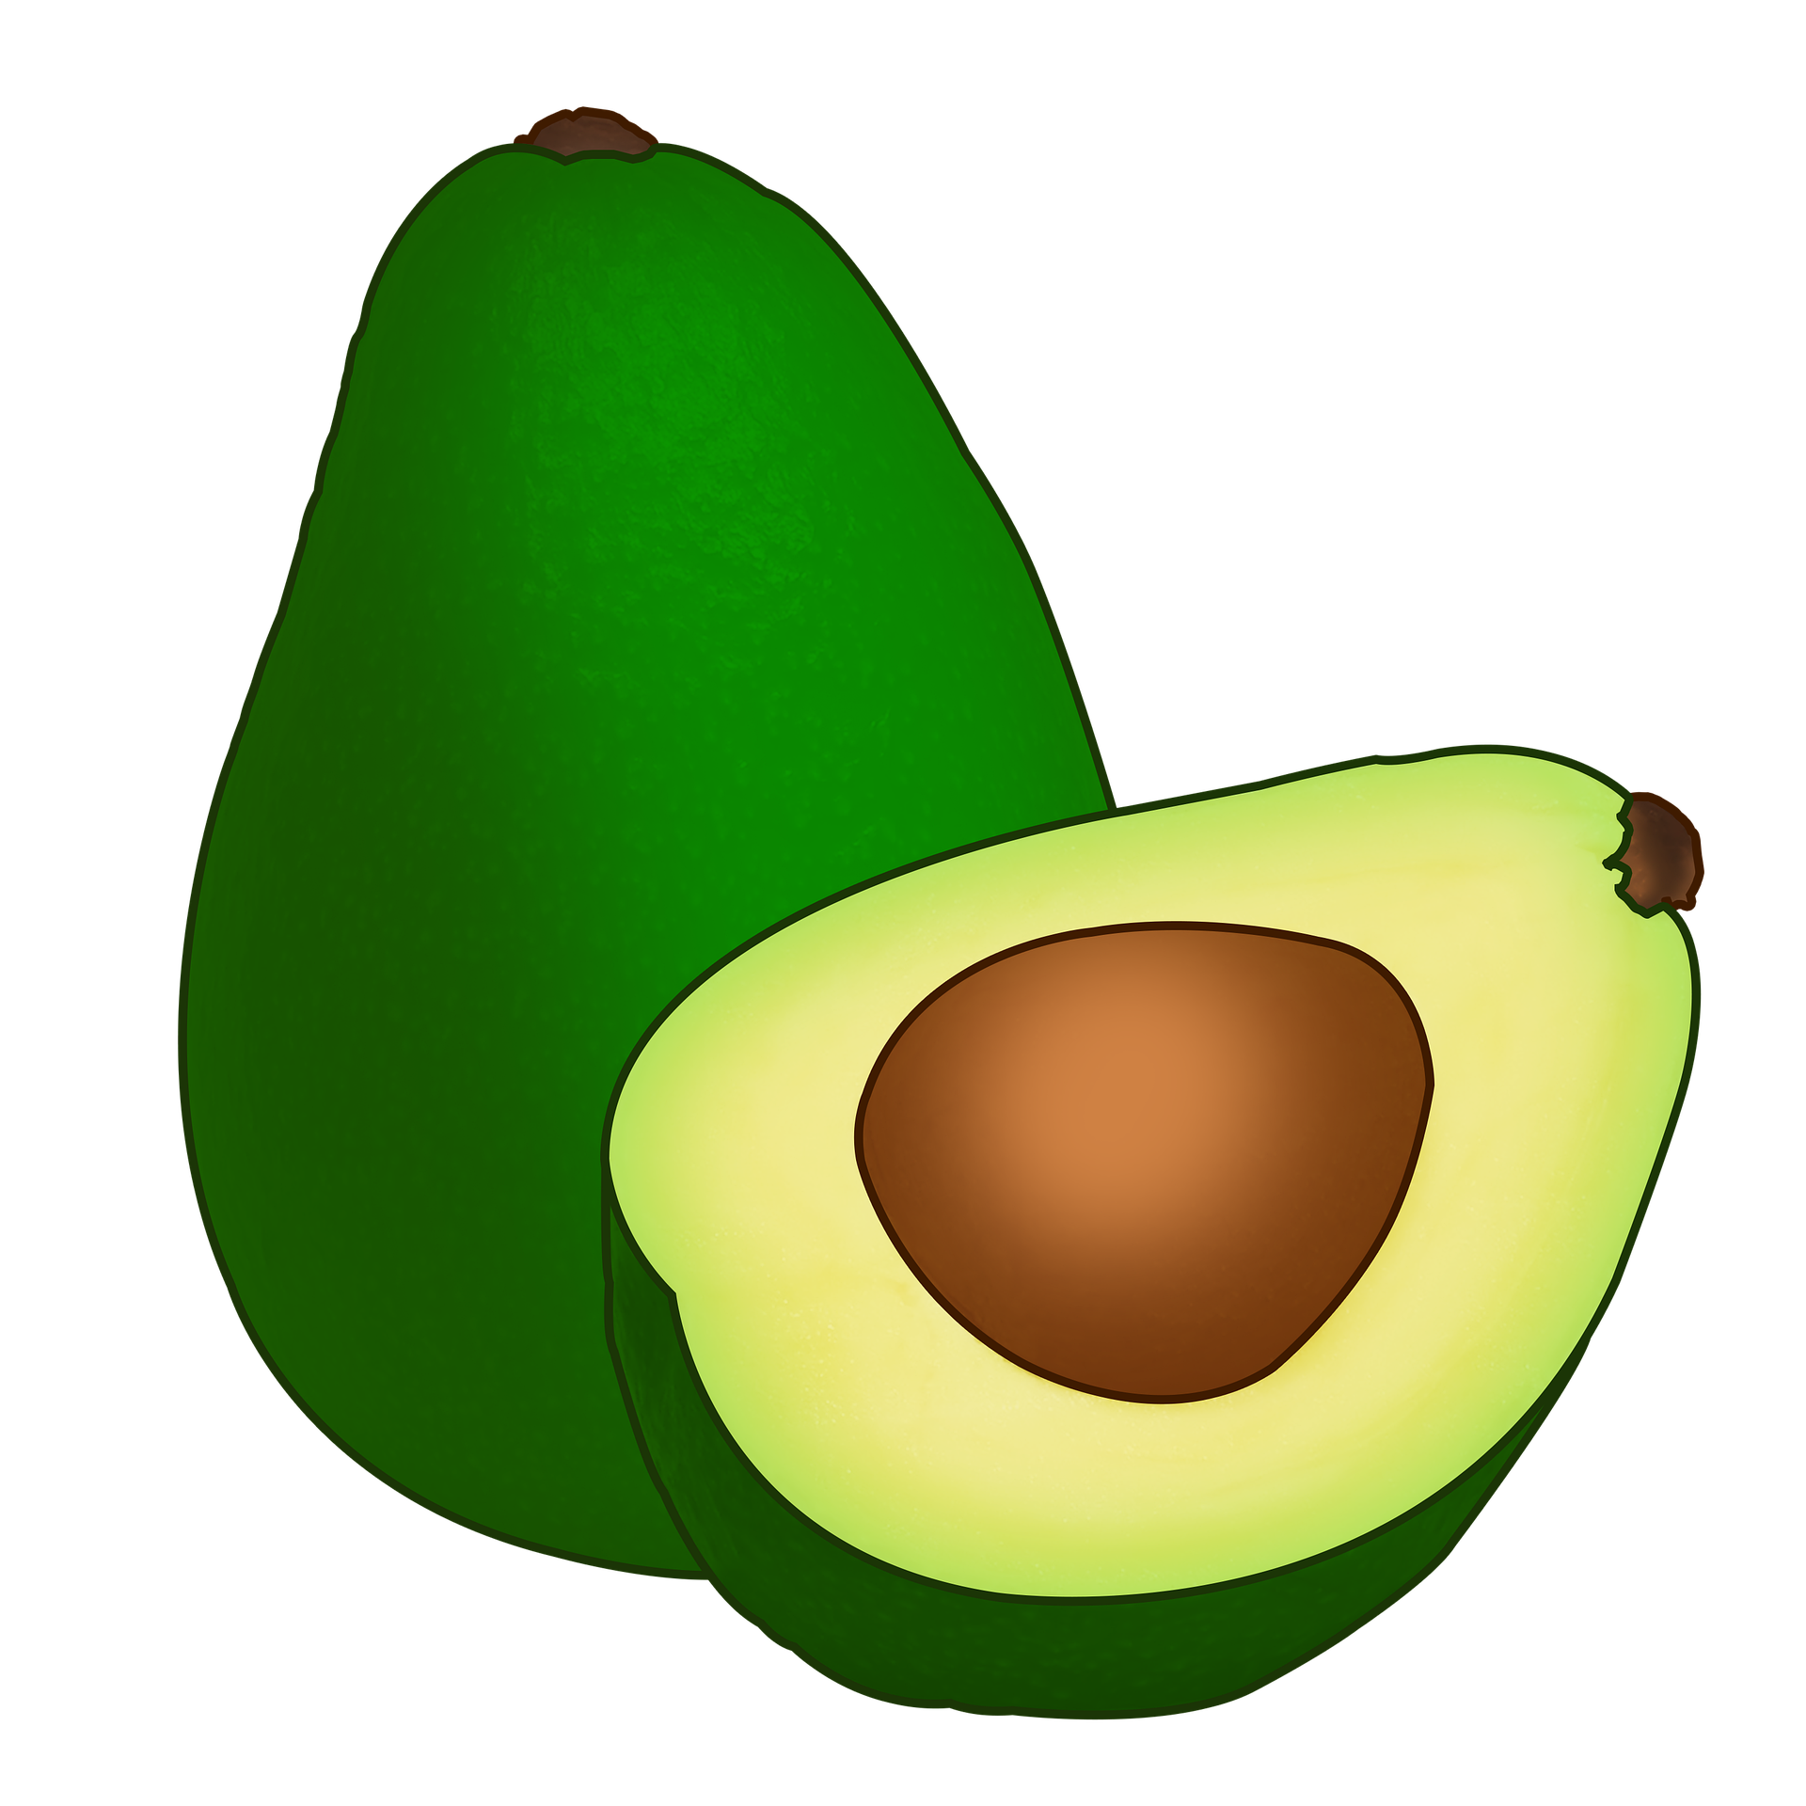
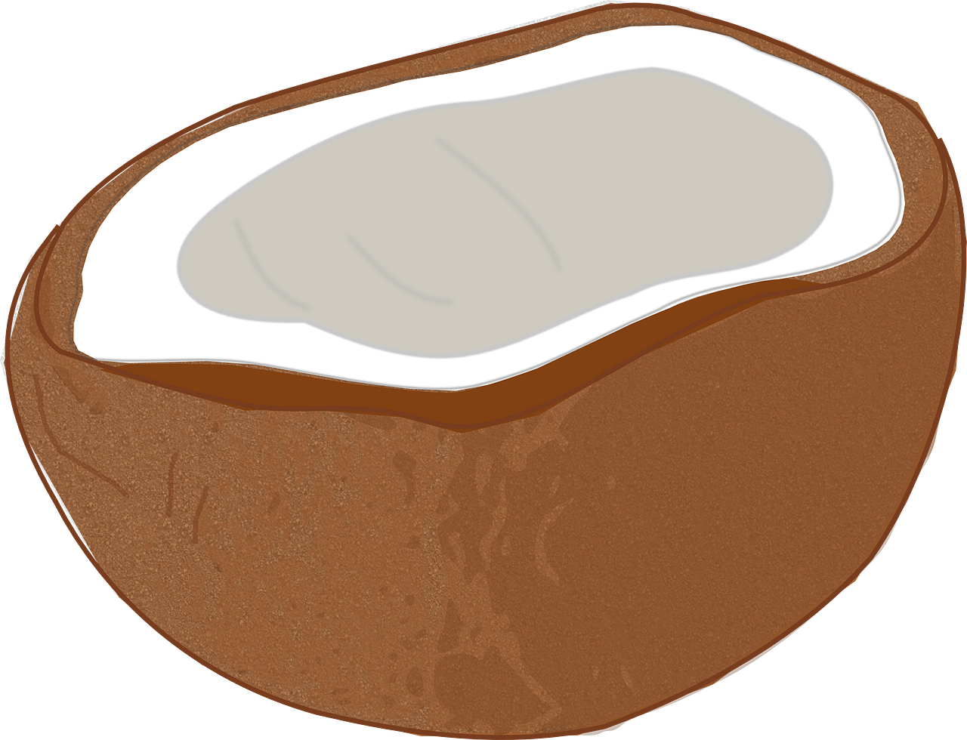

TreeGame – Educação Infantil
Sou um fruta formada por cachos contendo várias bolinhas roxas. Quem sou eu?

